Slide 1
知识表示学习
周宇
2018年12月4日

Slide 2
表示学习
Learning representations of the data that make it easier to extract useful information when building classifiers or other predictors.[Representation Learning:A Review and New Perspectives]
Notes:
学习的就是一个先验知识

Slide 3
词表示学习
将词表示成连续稠密的实值向量
词的语义由其上下文决定
(A word is characterized by the company it keeps.)
Notes:
分布式表示：孤立得看向量中的每一维，都没有明确对应的含义，而综合各维形成一个向量，则能够表示词的语义信息。

Slide 4
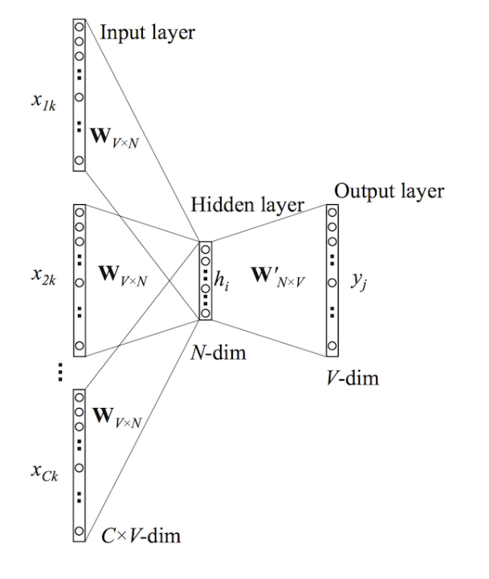
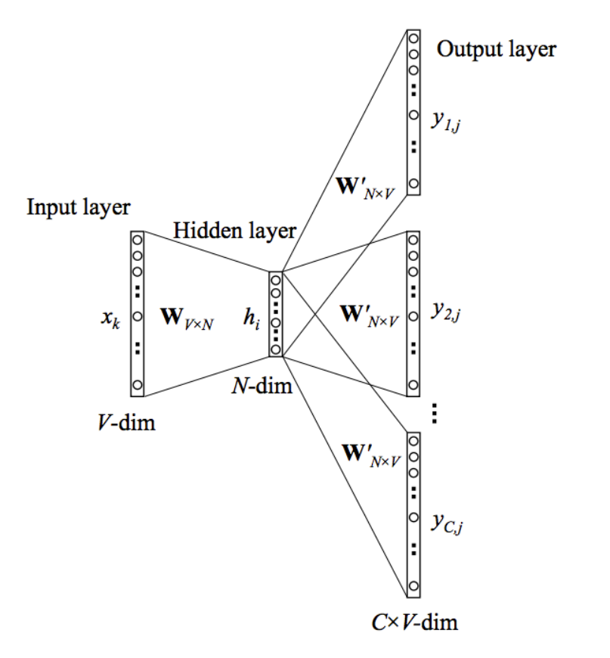
CBOW
skip-gram

Slide 5
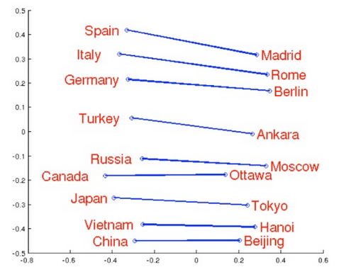
平移不变性

Slide 6
知识库
实体
关系
三元组

Slide 7
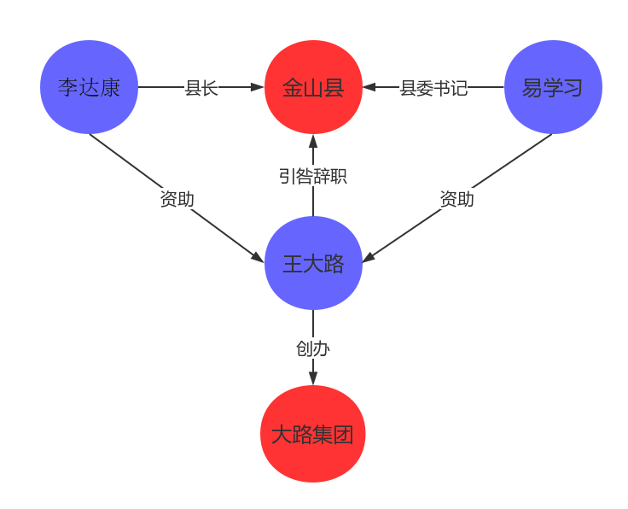
王大路背锅，引咎辞职
李达康与易学习资助王大路创业
王大路多年经营，拥有今天的大路集团

Slide 8
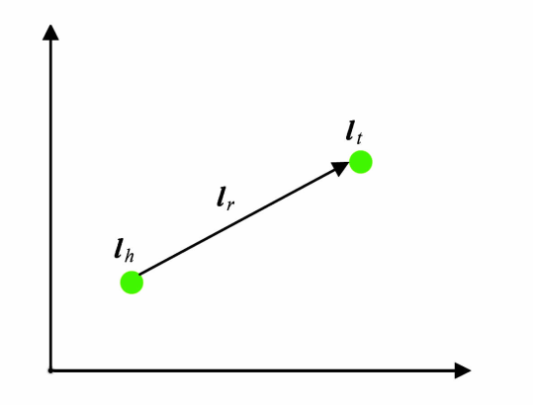
Transe模型（翻译模型）
将关系向量看作是头向量到尾向量的平移 (翻译)
Notes:
词向量能够捕捉到单词China Beijing之间 Japan Tokyo之间的隐含语义关系

